Slide 1


Prédiction de la qualité des eaux superficielles de l’oued Moulouya (NE du Maroc)
par l'utilisation des méthodes de l'intelligence artificielle .
Notes:
Merci Mr le président honorable jury, permettez moi de remercier la présence, en la personne du jury et de l'auditoire. En espérant que ma présentation vous apportera autant qu'à moi, Ma thèse intitulé « Utilisation des SIG, des indices de qualité et de l’intelligence artificielle dans l’évaluation de la qualité environnementale des eaux superficielles de l’oued Moulouya (NE du Maroc) ».

Slide 2
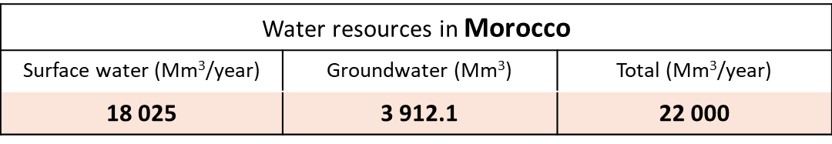
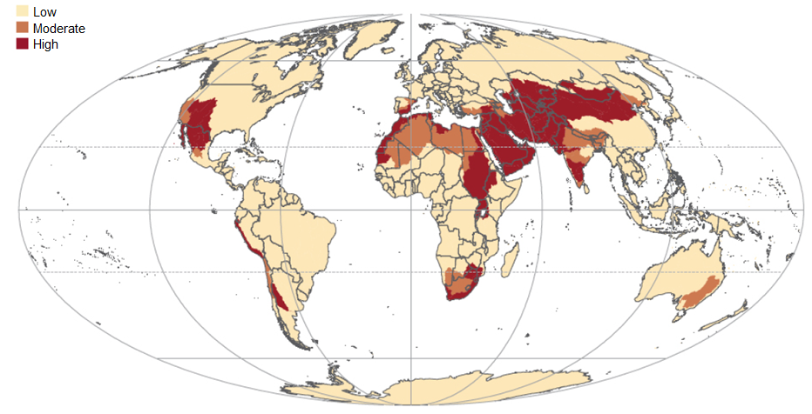
Problématique
Latest statistics
≈ 700 m³/inhab./year <<< * 1 000 m³/inhab./year
*Water shortage threshold according to UNDP
2025-2030
≈ 500 m³/inhab./year => Absolute shortage
2
Notes:
Comme on le constate dans cette cartographie, le Moyen-Orient, l’Afrique du Nord et une partie de l’Asie sont parmi les régions les plus souffrants du stress hydrique. Les ressources en eau renouvelable au Maroc représente 22 milliards de m³/an, soit l’équivalent de près de 700 m³/hab./an, ce qui est largement inférieur au « seuil de pénurie » fixé par le Programme des Nations Unies pour le développement qui est 1 000 m³/hab./an. Cette disponibilité passerait en dessous de 500 m³/hab./an dès 2025 : il s’agit du seuil de la pénurie absolue. Ce chiffre n’est pas seulement en baise a cause de la quantité mais également de la qualité des ressources. la qualité d’eau est aussi une question importante à se poser, pour rependre a cette question une étude a été mené pour développer des modèles mathématique pour la prédiction et la classification des paramètres indicateurs de qualité des eaux superficielles de l’Oued Moulouya

Slide 3
Plan de la présentation
GÉNÉRALITÉS SUR LA ZONE D’ÉTUDE –le bassin versant de l’Oued
Moulouya , NE du Maroc -
2. évaluation de la qualité physico-chimique des eaux superficielles
de l’Oued Moulouya en se basant sur les indices SEQ-Eau, WQI, IP et IPO.
3. Intelligence artificielle au service de la classification
et de la prédiction de la qualité des eaux
4. CONCLUSION GÉNÉRALE ET PERSPECTIVES
3
Notes:
Le cheminement de mon exposé a respecté en guise de réponse le plan suivant,
Tout d’abord Généralités sur la zone d’étude. le bassin versant de l’Oued Moulouya , NE du Maroc-
En suite,

Slide 4
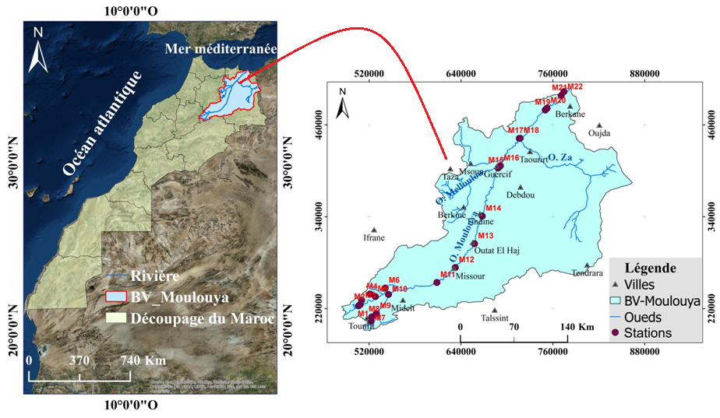
GÉNÉRALITÉS SUR LA ZONE D’ÉTUDE –le bassin versant de l’Oued
Moulouya , NE du Maroc -
Situation géographique
4
Notes:
Le bassin versant de la Moulouya couvre à peu près la totalité du Maroc oriental
avec une superficie de 55 500 km²
Ce bassin versant est limité au Nord-Ouest par les bassins côtiers méditerranéens, à l’Ouest par le bassin versant de l’Oued Sebou, au Sud-ouest par le bassin versant de l’Oued
Oum Er-Rebia, au Sud par le bassin versant de l’Oued Ziz, au Sud Est par le bassin versant de l’Oued Guir et à l’Est par le territoire Algérien. La rivière de la Moulouya, d’une longueur
d’environ 600 km, prend sa source à Alemsid à une altitude de 1170 m à la jonction du massif du Moyen Atlas et du Haut Atlas et se jette en Méditerranée à Saidia (Ras El Ma). De l’amont vers l’aval, le bassin versant est subdivisé en trois grandes parties la Haute, la Moyenne et la Basse Moulouya.

Slide 5
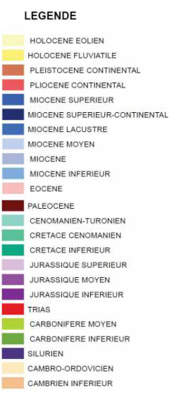
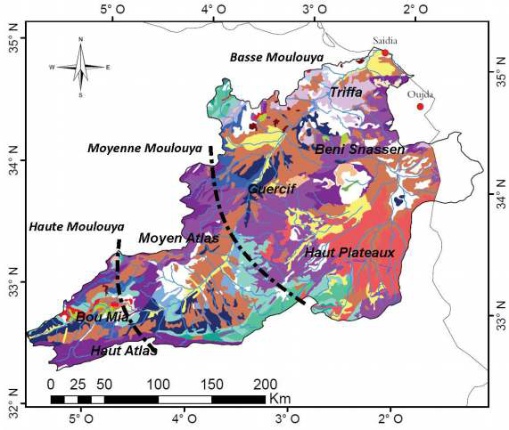
Cadre géologique
5
Notes:
D’un point de vue stratigraphique, différentes formations affleurent au niveau du bassin versant de la Moulouya dont l’âge s’étend du Paléozoique, représentant le
socle, au Quaternaire.
À savoir :
Le Paléozoïque est représenté essentiellement par des schistes et des granites. Il occupe 2,59% de la superficie totale du bassin versant de la Moulouya
Le Trias affleure en discordance sur les massifs anciens de la haute Moulouya. Au niveau des chaines des Horsts et des hauts plateaux
Le Jurassique est représenté par des faciès calcaro-dolomitiques et des dépôts terrigènes rouges formant le paléoseuil de la haute Moulouya
Le Crétacé est constitué par des marnes, grès rouges et calcaires blancs. Ces formations affleurent essentiellement le long du Haut Atlas entre le massif d’Aouli et le Haut Atlas et à
l’Est de Midelt
Le Tertiaire affleure au niveau de la Moyenne Moulouya avec des marnes jaunes très gypsifères et gréseuses. Au niveau du Sud et Sud-Ouest de la plaine de Guercif
Le Quaternaire est constitué par des formations les plus récentes qui viennent se déposer au-dessus de toutes les autres formations précédentes. Ce sont des terrasses fluviatiles qui affleurent sous forme de séries emboitées et recouvertes de dépôts essentiellement limoneux et conglomératiques

Slide 6

Aperçu Climatique
Les températures moyennes varient généralement entre 5°C et 18°C l’hiver et entre 18°C et 31°C l’été.
Les températures moyennes mensuelles maximales sont atteintes en juillet et août et varient entre 18°C et 29°C. Les températures moyennes mensuelles minimales s’observent en décembre et janvier et atteignent parfois 2°C.
Températures
6

Slide 7

Contexte hydrologique et hydrogéologique
Le réseau hydrographique de la Moulouya draine une superficie de 55 500 km², ce qui le classe comme le deuxième grand bassin versant du Maroc. Cet oued qui draine la quasitotalité du Maroc oriental et les districts minièrs Aouli - Mibladen - Zaida dans sa partie amont est d’une longueur de 520 km et se présente comme le plus grand fleuve marocain se jetant dans la Méditerranée.
Ses principaux affluents sont:
Oued Melloulou
Oued Mssoun
Oued Za.
7
Notes:
De point de vue hydrologique et hydrogéologique,

Slide 8
Contexte morphologique et topographique du bassin
Le bassin de l’Oued Moulouya, est de forme allongée caractérisée par des faibles débits de points de crue.
Dans le cas du bassin de l’oued Moulouya les dimensions du rectangle équivalent traduisent que la longueur est grande neuf fois que la largeur.
L= 697,8 Km et l= A/L= 74,16 Km.
Forme du bassin
8

Slide 9
Contexte morphologique et topographique du bassin
La densité de drainage est définie comme étant la longueur totale de tous les talwegs "Li", du bassin versant, rapportée à la surface totale "A" du bassin.
La densité de drainage est de 0,26 Km/Km². Ce qui signifie que les sols du bassin versant de l’oued Moulouya sont caractérisés par une forte perméabilité.
La densité de drainage
9

Slide 10
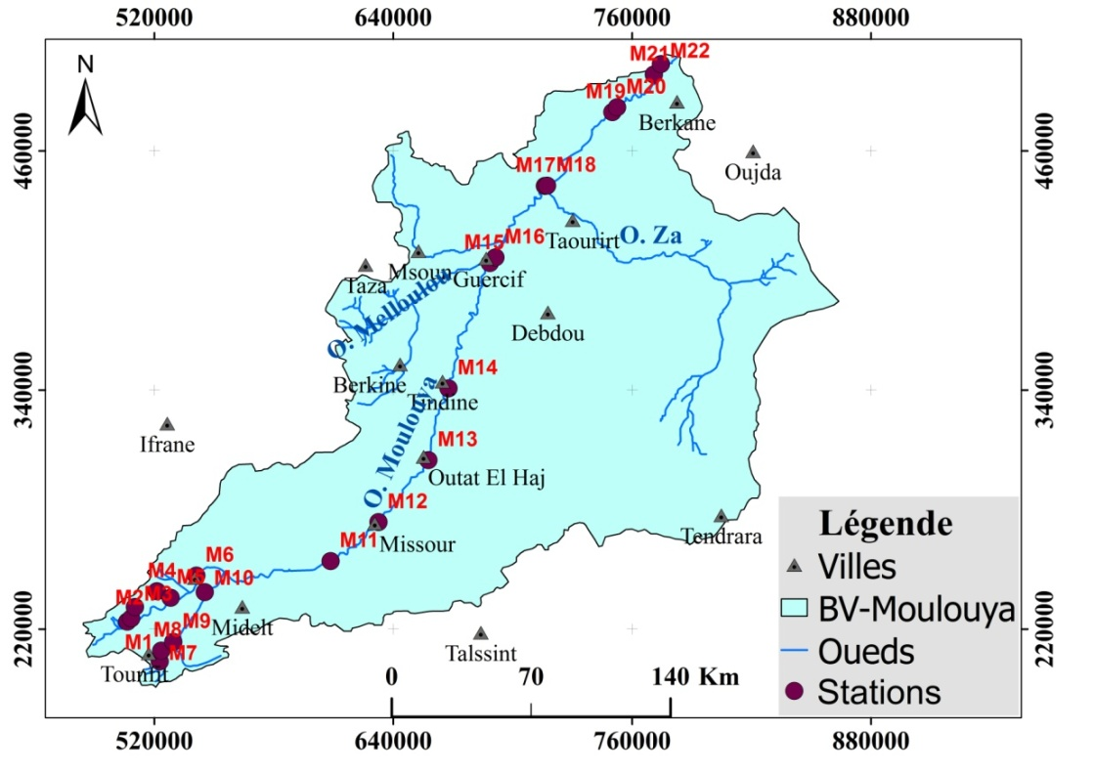
2. évaluation de la qualité physico-chimique des eaux superficielles
de l’Oued Moulouya en se basant sur les indices SEQ-Eau, WQI, IP et IPO.
Base de données: Paramètres physicochimiques des eaux superficielles
Les données utilisées, dans le cadre de cette étude, comprennent les données relatives aux analyses des paramètres physico-chimiques des eaux superficielles de l’Oued Moulouya (Taybi et al., 2016).
Les échantillons ont été prélevés au niveau de vingt-deux stations sur une période s’étalant sur six mois durant trois compagnes de prélèvements réalisées successivement pendant les mois de mars-avril, mai-juin et juillet-août 2014.
10

Slide 11
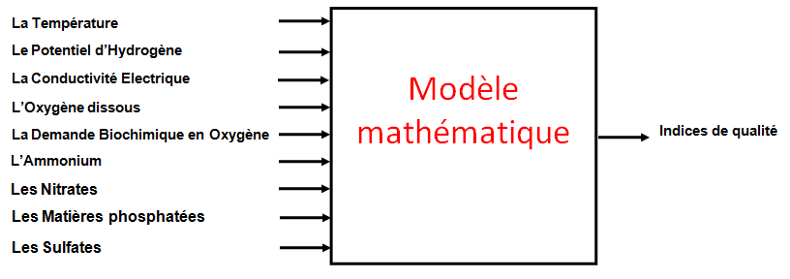
Base de données: Paramètres physicochimiques des eaux superficielles
11

Slide 12
Système d’évaluation de la qualité des eaux-SEQ-eau
L’approche du système d’évaluation de la qualité des eaux (SEQ-Eau) est surtout conçue pour identifier précisément les grands types de dégradation de la qualité de l’eau afin de cibler les programmes de lutte contre la pollution. Elle est basée sur la notion de l’indice de qualité pondéré qui est calculé pour chaque paramètre et pour chaque type d’altération.
La formule du calcul de l’indice pondéré est la suivante :
IPpa=Ii+[(Is – Ii)/(bs-bi)]*(bs-pa)
- IPpa : indice pondéré du paramètre analysé
- Ii : indice inférieur
- Is : indice supérieur
- bi : borne inférieure
- bs : borne supérieure
- pa : paramètre analysé
12

Slide 13
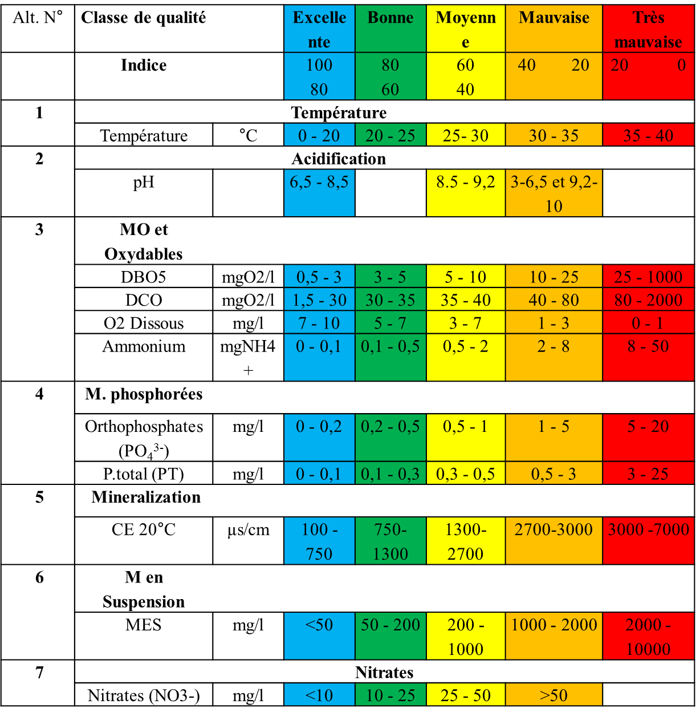
Système d’évaluation de la qualité des eaux-SEQ-eau
Grille simplifiée pour l’évaluation de la qualité globale des eaux de surface (SEEE, 2008).
13

Slide 14
Système d’évaluation de la qualité des eaux-SEQ-eau
Alt. N | Classe de qualité | Excellente | Bonne | Moyenne | Mauvaise | Très mauvaise
 | Indice | 100 80 | 80 60 | 60 40 | 40 20 | 20 0
1 | Température
 | Température °C | 0 - 20 | 20 - 25 | 25- 30 | 30 - 35 | 35 - 40
Dans l’exemple suivant le paramètre analysé est la température dont la valeur est 23,3°C.
L’indice inférieur Ii est 60 et l’indice supérieur Is est 80.
La borne inférieure bi est 20 et la borne bs supérieure est 25.
IPpa = Ii +[(Is –Ii)/(bs-bi)]*(bs-pa)
IPpa = 60 +[ (80-60)/(25-20) ]* (25-23,3) = 66,8.
Alors l’indice pondéré de l’altération T°C est 66,8.
Donc elle appartient à la classe Bonne.
14

Slide 15
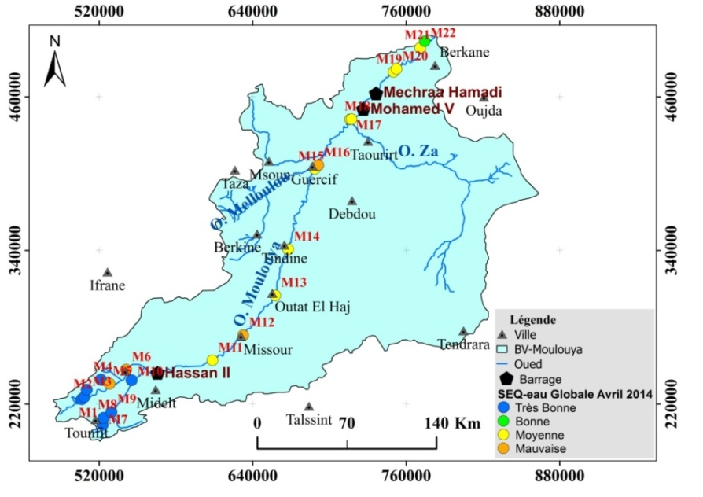
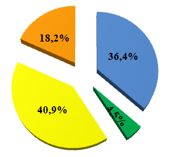
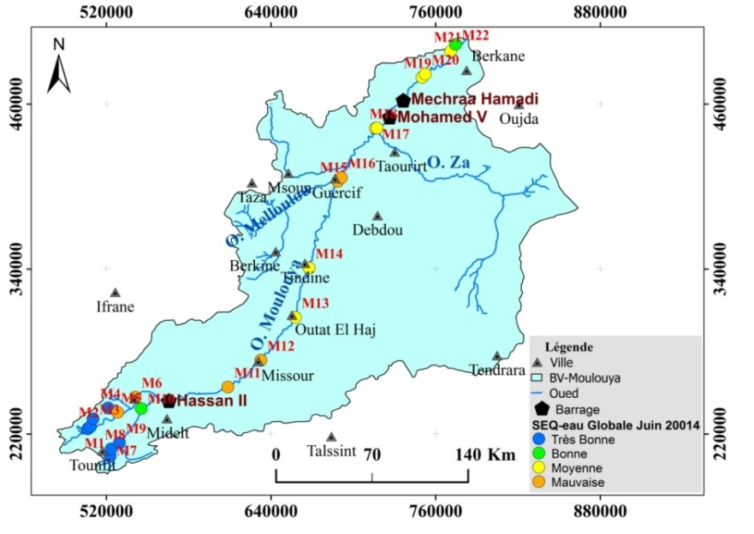
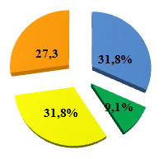
Système d’évaluation de la qualité des eaux-SEQ-eau
L’indice de qualité globale de l’eau est l'indice le plus faible obtenu pour l'ensemble des altérations considérées.
Qualité globale (Mars-Avril 2014).
Qualité globale (Mai-Juin 2014).
15

Slide 16
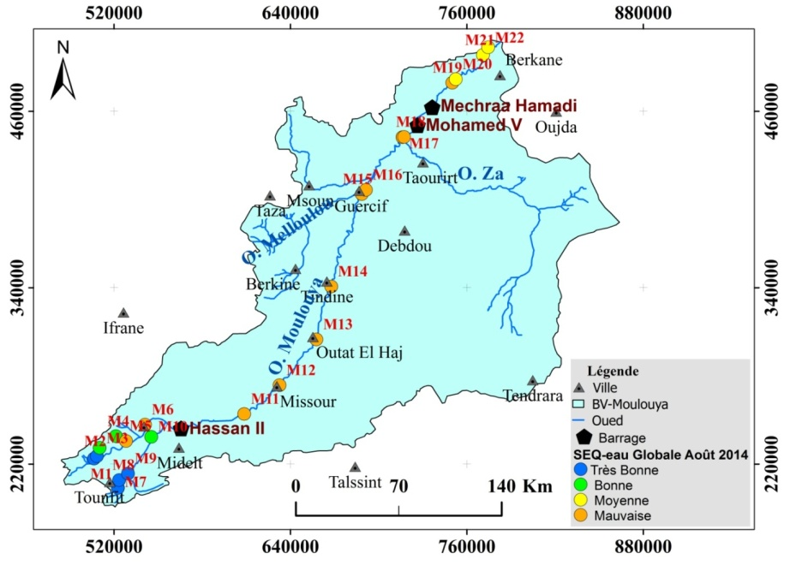
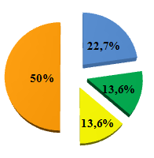
Système d’évaluation de la qualité des eaux-SEQ-eau
Qualité globale (Juillet-Août 2014).
Une dégradation de la qualité de l’eau particulièrement au niveau de la zone soumise aux rejets d’eaux usées provenant des villes de Zaida, Missour et Guercif respectivement au niveau des stations M6, M12 et M16. Néanmoins, cette contamination a tendance à diminuer aux stations situées loin des rejets urbains.
Les eaux superficielles de l’Oued Moulouya sont liées essentiellement à des sources anthropiques. Cette pollution reste marquée par une influence saisonnière réduite.
16

Slide 17
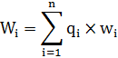
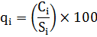
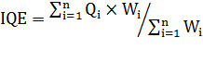
Indice de la Qualité de l’Eau- IQE
L’indice IQE est calculé comme suit :
- Le poids relatif (Wi) est calculé par l’équation suivante
- W : le poids relatif
- Wi : le poids de chaque paramètre
- n : le nombre des paramètres.
- L’échelle de notation de la qualité (qi) de chaque paramètre
-Ci : la concentration de chaque paramètre en mg/l
-Si : la norme marocaine ou de l’OMS de chaque paramètre en mg
IQE<50 | Excellente qualité
50 < IQE<100 | Bonne qualité
100 < IQE<200 | Mauvaise qualité
200< IQE <300 | Très mauvaise qualité
IQE >300 | Eau non potable
17
Notes:
L’indice de qualité de l'eau (IQE) est une expression numérique utilisée pour évaluer la qualité globale de l'eau à partir d’une grande quantité de données et il est facilement compris
par les gestionnaires et décideurs

Slide 18
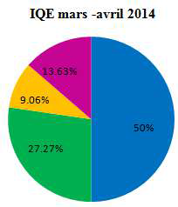
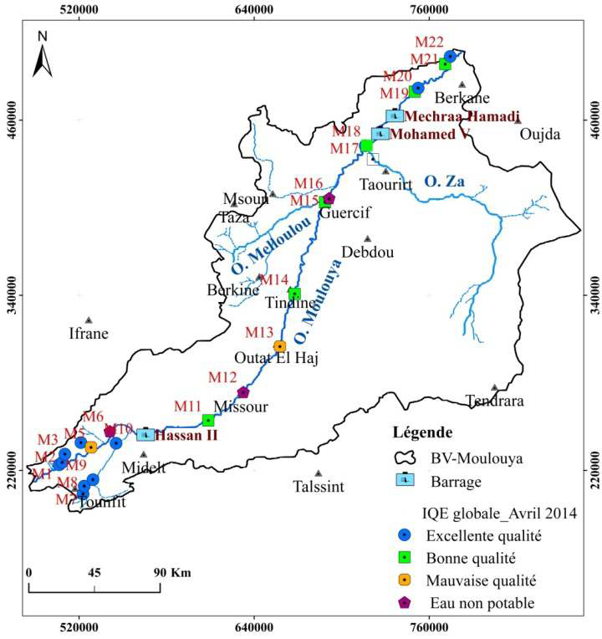
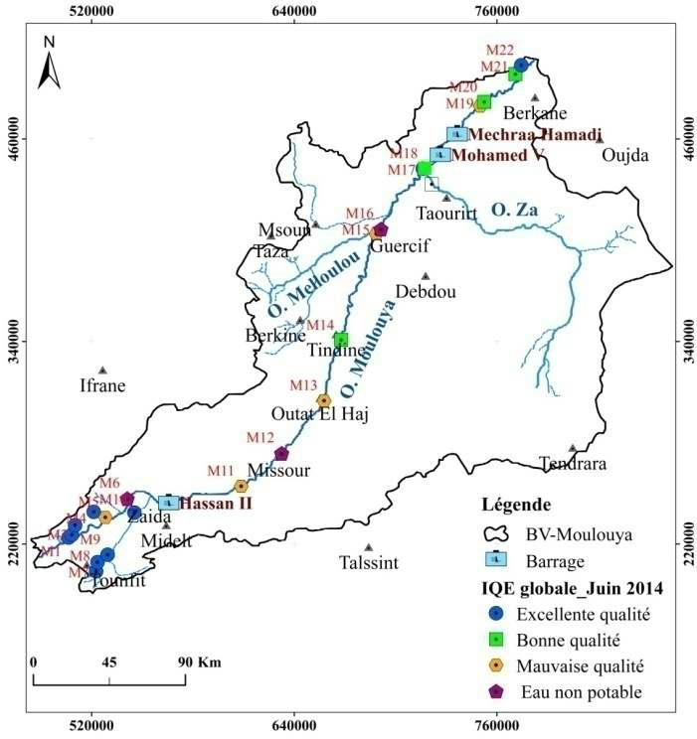
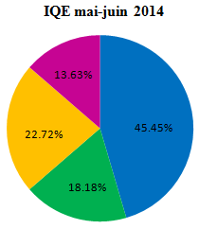
Indice de la Qualité de l’Eau- IQE
Cartes de la qualité globale IQE durant la campagne mars-avril 2014
Cartes de la qualité globale IQE durant la campagne mai-juin 2014
18

Slide 19
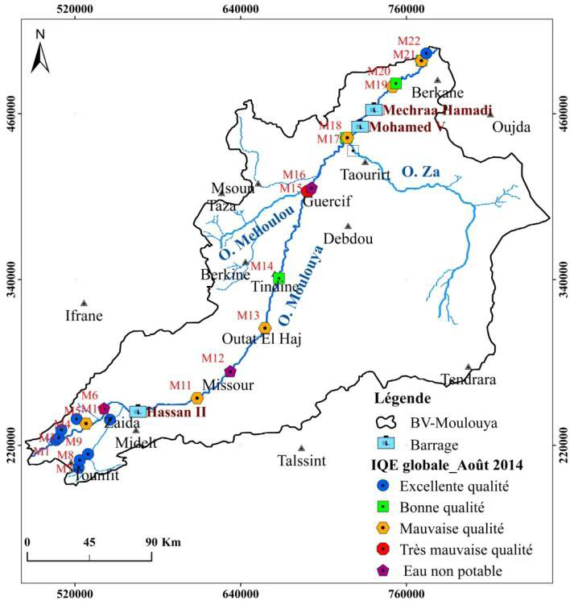
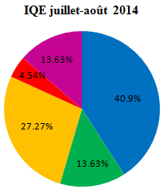
Indice de la Qualité de l’Eau- IQE
Cartes de la qualité globale IQE durant la campagne juillet- août 2014
En amont dans la Haute Moulouya, la qualité des eaux reste excellente sans grande variation saisonnière excepté les sites au niveau des communes urbaines de Boumia et de Zaida où la qualité est respectivement mauvaise (IQE de 65 à 74) et non potable (IQE de 388 à 584).
Dans la Moyenne et Basse Moulouya, la qualité des eaux diminue (IQE de 18 à 335) en allant d’excellente à non potable pendant l’hiver et le printemps et de bonne à non potable pendant l’été (IQE de 23 à 451)
19

Slide 20
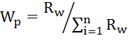
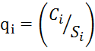

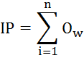
Indice de pollution-IP
L’indice IP est calculé comme suit:
-Calcul des poids de chaque paramètre (Wp)
Rw : poids relatif
Wp : poids de chaque paramètre
-Calcul de l’échelle de notation de la qualité (qi)
IP <1 | Pas de pollution
1 < IP <1,5 | Pollution faible
1,5 < IP <2,0 | Pollution moyenne
2,0 < IP <2,5 | Pollution Forte
IP > 2,5 | Pollution très forte
-Qualité globale de l’eau
-Indice de pollution des eaux
20
Notes:
Cette étude a pour objectif l’évaluation spatiale et temporelle de la qualité physicochimique des eaux superficielles de l’Oued Moulouya en se basant sur l’indice global de
pollution IP.

Slide 21
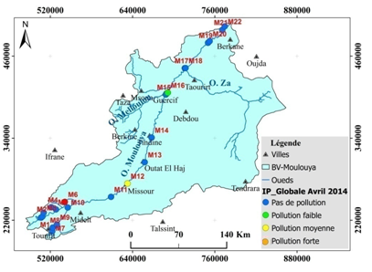
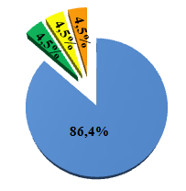
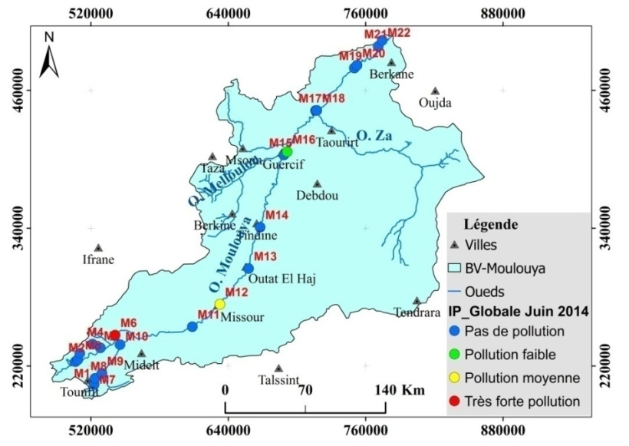
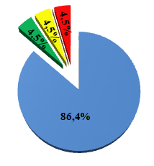
Indice de pollution-IP
Cartes de la qualité globale IP durant la campagne mars-avril 2014
Cartes de la qualité globale IP durant la campagne mai-juin 2014
21

Slide 22
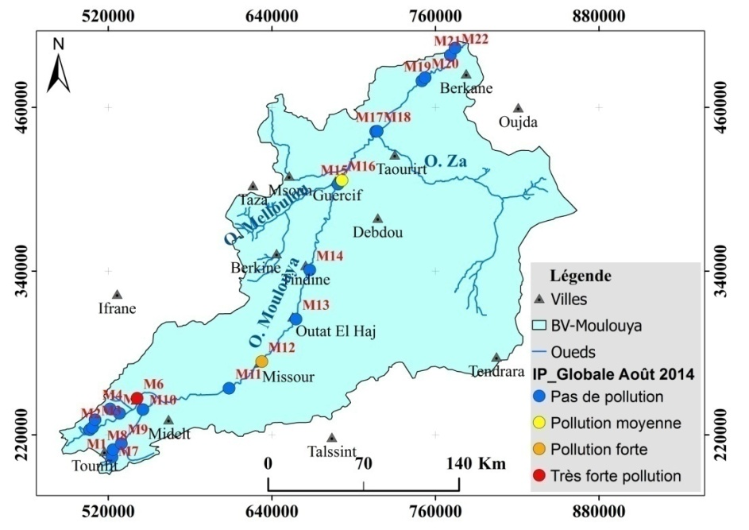
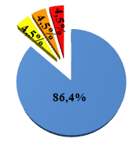
Indice de pollution-IP
Cartes de la qualité globale IP durant la campagne juillet- août 2014
Les résultats montrent que 86,4% des stations ne présentent aucune pollution et se situent principalement à l’amont de l’Oued Moulouya durant les trois compagnes de 2014 (mars-avril, mai-juin et juillet-août). Cependant, les stations de Zaida (M6), Missour (M12) et Gercif (M16) présentent des eaux polluées avec des teneurs très élevées en ammonium, nitrates, sulfates, phosphates, et DBO5, qui dépassent les normes marocaines et seraient en relation avec l’impact anthropique des fertilisants agricoles et des rejets d’origine urbaine et industrielle.
22

Slide 23
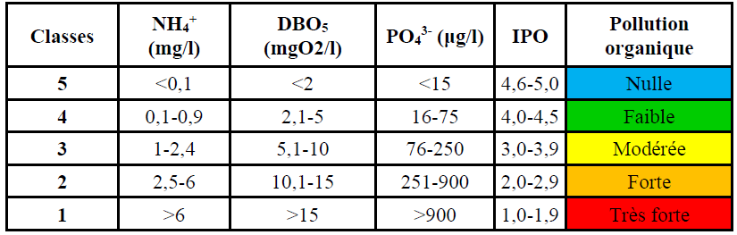
Indice de pollution organique -IPO
L’indice de pollution organique (IPO) de Leclercq (2001) a été également utilisé pour évaluer la charge organique dans la rivière.
Cet indice s’obtient au moyen des valeurs des ammoniums, DBO5 et des phosphates. Le principe du calcul est de répartir les valeurs des trois éléments polluants en cinq classes.
L’indice de pollution organique final est la moyenne des classes de pollution pour l’ensemble des paramètres.
Grille des classes de l’indice de pollution organique
23

Slide 24
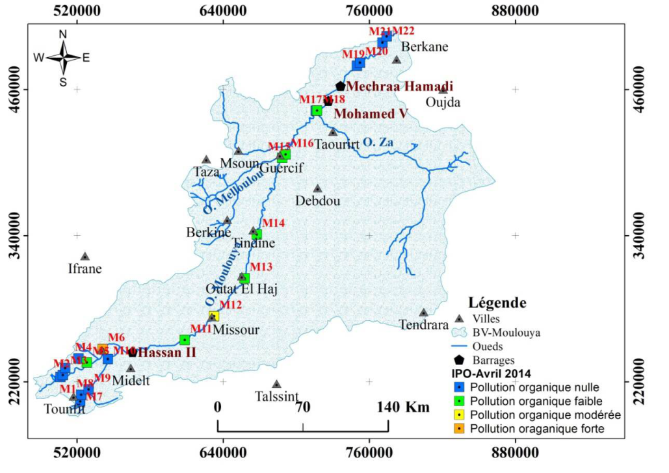
Indice de pollution organique -IPO
Après le calcul de l’indice de pollution organique IPO en utilisant les résultatsd’analyses des paramètres indicateur de pollution (NH₄⁺, DBO₅, PO₄³⁻) et le calcul de ces moyenne, la classe de qualité des eaux est déterminée pour les soixante-six échantillons relatifs aux vingt-deux stations d'échantillonnage
L’indice de pollution organique durant la compagne de mars-avril montre que 90,90% du total d’échantillons d’eaux étudiées, présentent une pollution organique faible à nulle, les valeurs calculées du IPO se situent entre 4 à 5.
9,09 % d’échantillons restants
appartiennent aux classes de pollution
organique forte pour la station de Zaida (M6) et modérée pour la station de Missour (M12) avec des valeurs comprises entre 2 à 3.
24

Slide 25
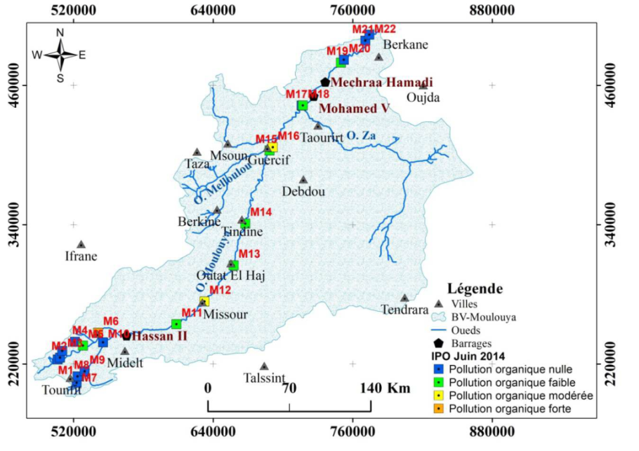
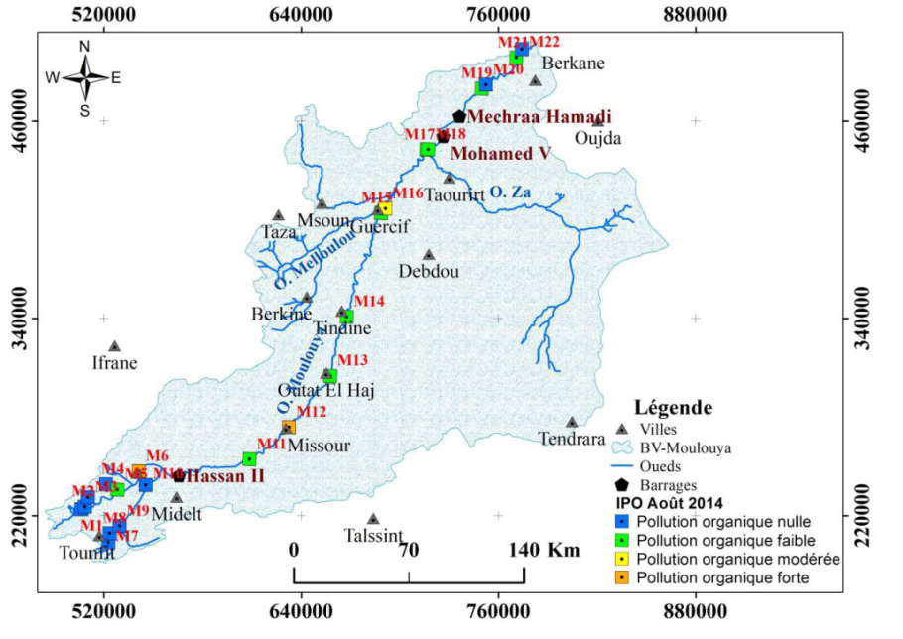
Indice de pollution organique -IPO
Durant les deux compagnes de mai-juin et de juillet-août:
86,36% du total d’échantillons d’eaux étudiées, présentent une pollution organique faible à nulle, les valeurs calculées du IPO se situent entre 4 à 5.
13,63% d’échantillons restants appartiennent aux classes de pollution organique forte pour la station de Zaida (M6) et modérée pour la station de Missour (M12) et Moulouya Aval Melloulou (M16) avec des valeurs comprises entre 2 à 3,7durant la compagne de mai-juin et entre 2 à 3 durant la compagne de juillet-août.
25

Slide 26
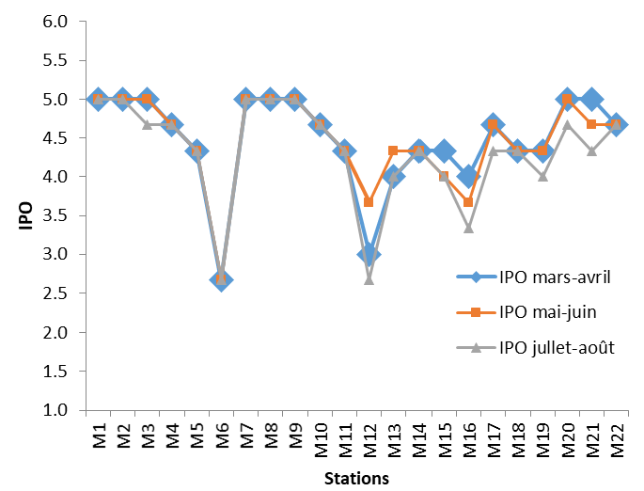
Indice de pollution organique -IPO
Evolution spatiotemporelle de l’IPO des eaux superficielles de l’oued Moulouya durant les trois campagnes de 2014
A la lumière des résultats obtenus par la représentation graphique, Il paraît clairement qu’on distingue une contamination aux niveaux des eaux superficielles de l’oued Moulouya :
Une période estivale (juillet-août) où la pollution organique est plus forte au niveau des stations de Zaida (M6) de Missour (M12) et de Moulouya Aval Melloulou (M16) avec les valeurs d’indice de pollution organique faibles
(2 ≤IPO ≤3),
Une période hivernale avec des valeurs d’indice de pollution organique permettent de placer ces eaux dans la classe médiocre (3 ≤IPO≤ 3,7),
26

Slide 27
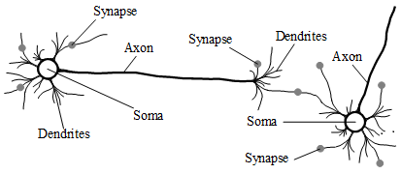
3. Intelligence artificielle au service de la classification
et de la prédiction de la qualité des eaux
Le Neurone Biologique
Un neurone est une cellule capable de transmettre des informations à d’autres neurones à travers ses différentes connexions (synapses).
27
Notes:
Un neurone est une cellule capable de transmettre des informations à d’autres neurones à travers ses différents connexions.
La figure représente le neurone biologique qui est composé de quatre parties qui sont :
* Le corps cellulaire, Les dendrites, L’axone, La synapse
En effet, les neurones reçoivent des signaux ( impulsions électriques) par les dendrites et envoient l’information par les axones.
Ainsi que les contacts entre deux neurones ( entre axone et dendrite) se font par l’intermédiaire des synapses.
Passant maintenant à la définition proprement dite du neurone artificiel.

Slide 28
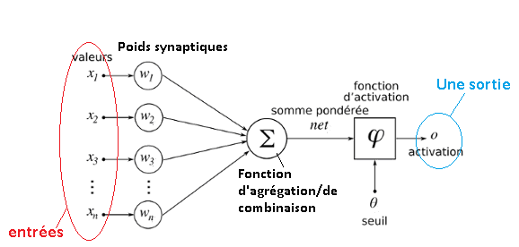
Le Neurone Artificiel
28
Notes:
Cette figure montre la structure d’un neurone artificiel.
On voit que chaque neurone artificiel reçoit un nombre variable d’entrées « Xi » en provenance soit d’autres éléments appelés « processus » soit de l’environement.
A chacune de ces entrées est associées un poids « Wi » qui détermine l’influence de chaque entrée.
la fonction d’agrégation combine les entrées et les poids.
En ce qui concerne le seuil, il peut être envisagé comme le coefficient de pondération de l’entrée.
chaque neurone artificiel est doté d’une fonction de transfert qui donne une sortie unique. Cette fonction permet de définir l’état interne du neurone en fonction de ses entrée.

Slide 29
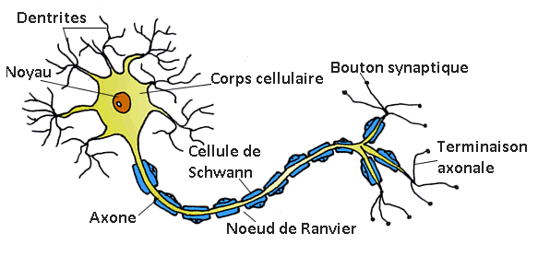
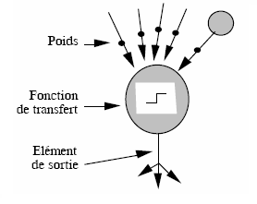
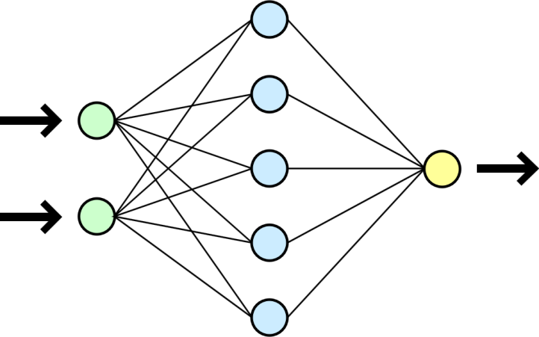
Réseaux de Neurones Artificiels
Est un modèle de calcul dont l'inspiration originale était un modèle biologique, c'est-à-dire le modèle du système nerveux humain.
Neurone biologique
Synapses | Poids de connections
Dendrite | Signal d’entrée
Axone | Signal de sortie
Somma | Fonction d’activation
Neurone formel
29
Notes:
Si on compare le Neurone biologique et le Neurone Formel on trouve que :
- Les dendrites représentent les entrées - L’axone pour la sortie - Ainsi que les synapses désignent les poids de connections et Somma est la fonction d’activation
Donc on peut dire que le RNA est modèle de calcul dont l’inspiration originale était un modèle biologique, c’est-à-dire le modèle du système nerveux humain.
- Passant maintenant pour voir les différents types de réseaux de neurones.

Slide 30
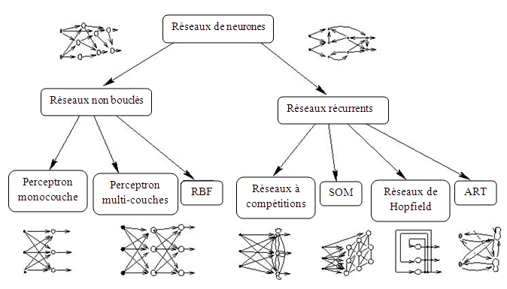
Architectures des réseaux de neurones artificiels
30
Notes:
Nous entendons par architecture ou topologie d'un réseau de neurones artificiels, la manière selon laquelle les neurones sont organisés.
Les réseaux neuronaux se divisent en deux familles. On trouve les réseaux non bouclés (Feedforward) et les réseaux récurrents ou bouclés (feedback).
Les réseaux non bouclés sont des réseaux unidirectionnels dont l’information circule des entrées vers les sorties sans retour en arrière (Feedforward) à savoir le Perceptron monocouche, le Perceptron multicouches et le RBF.
Par contre dans les réseaux bouclés ou récurrents, il s'agit de réseaux de neurones avec retour en arrière (feedback network), les connexions rétroactives peuvent exister entre toutes les couches sans distinction, ou seulement entre certaines couches. Nous citons notamment les réseaux à compétitions, le SOM, les réseaux de Hopfield et l’ART.

Slide 31
Notion d’apprentissage
L’apprentissage est une phase du développement d’un réseau de neurones durant laquelle le comportement du réseau est modifié jusqu’à l’obtention du comportement désiré.
Notion d’apprentissage
Mémorisation
Assimiler sous une forme dense des exemples éventuellement nombreux.
Généralisation
Être capable de traiter des exemples distincts, encore non rencontrés, mais similaires
Règles d’apprentissage
Apprentissage supervisé | Apprentissage non supervisé | Apprentissage renforcé
31
Notes:
Le type d’apprentissage est déterminé par la manière dont les changements de paramètre surviennent (Rumelhart, 1986).
1) Mémorisation : permet d’assimiler sous une forme dense des exemples éventuellement nombreux.
2) Généralisation : permet d’être capable, grâce aux exemples appris, de traiter des exemples distincts, encore non rencontrés, mais similaires.
Au niveau des algorithmes d’apprentissage, il a été défini trois grandes classes selon que l’apprentissage est dit supervisé, non supervisé ou renforcé.

Slide 32
Algorithme d’apprentissage
L’algorithme d’apprentissage est la méthode mathématique qui va modifier les poids
de connexions afin de converger vers une solution permettant au réseau d’accomplir
la tâche désirée.
Exemples d’algorithmes d’apprentissage:
Algorithme SVC(support vector machine)
Algorithme KNN ( k-neighbors)
Régularisation RandomForest
Algorithme Decision Tree
32
Notes:
Plusieurs algorithmes itératifs peuvent être mis en œuvre. A titre d’exemples, nous citons :
Algorithme de rétro-propagation du gradient d’erreur
Algorithme Quasi-Newton
Régularisation Bayesienne
Algorithme du gradient conjugué
Algorithme de la descente du gradient (GD)
Algorithme One Step Secant (OSS)
Algorithme d’apprentissage incrémental (IL)
Algorithme Resilient Back Propagation (RBP)
Algorithme de Levenberg Marquart (LM)

Slide 33
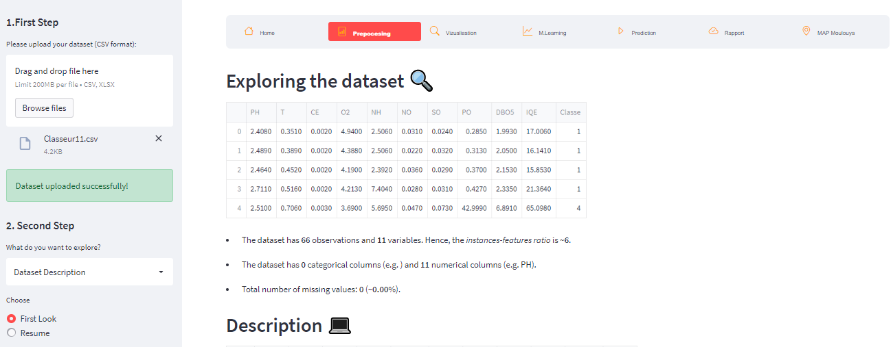
Présentation de l’application
Preprocessing
Data description

Slide 34
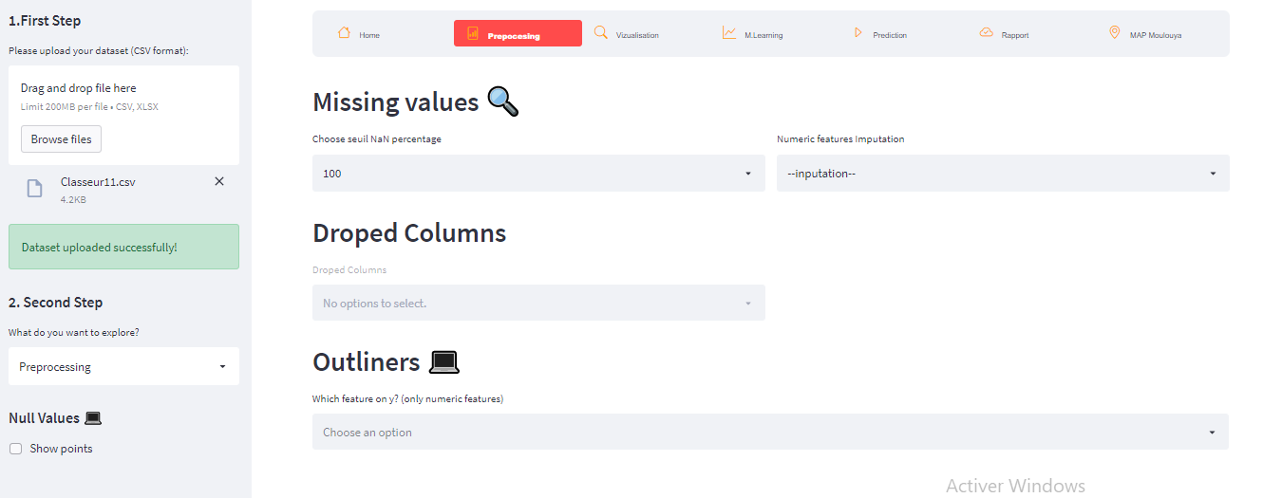
b - Preprocessing

Slide 35
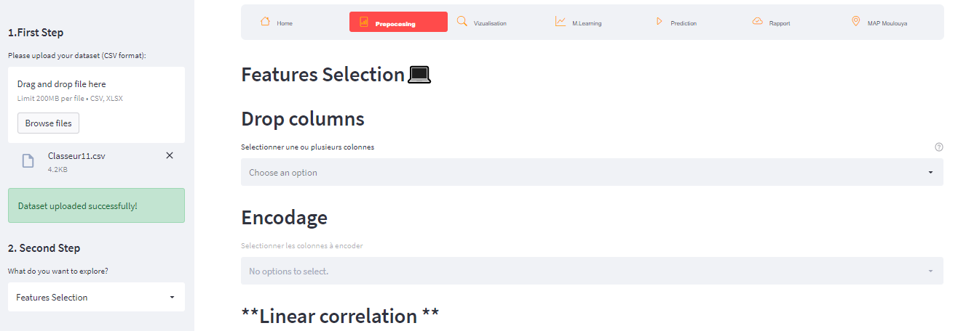
C - Features selection

Slide 36
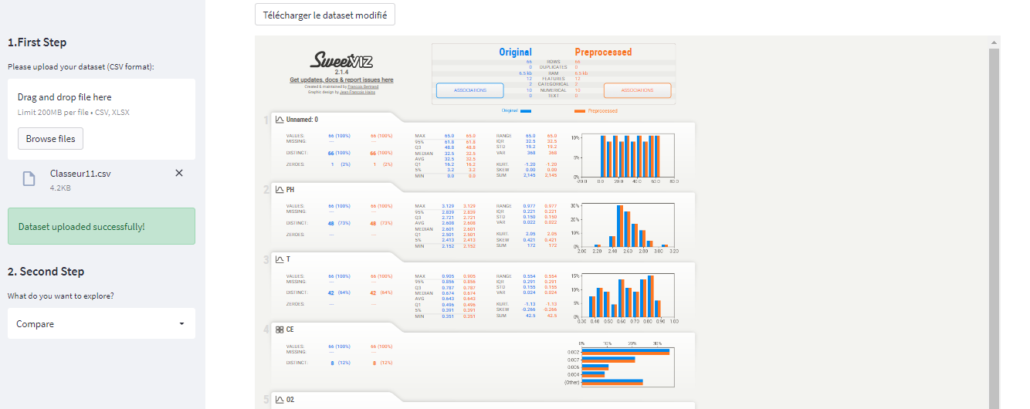
D-compare

Slide 37
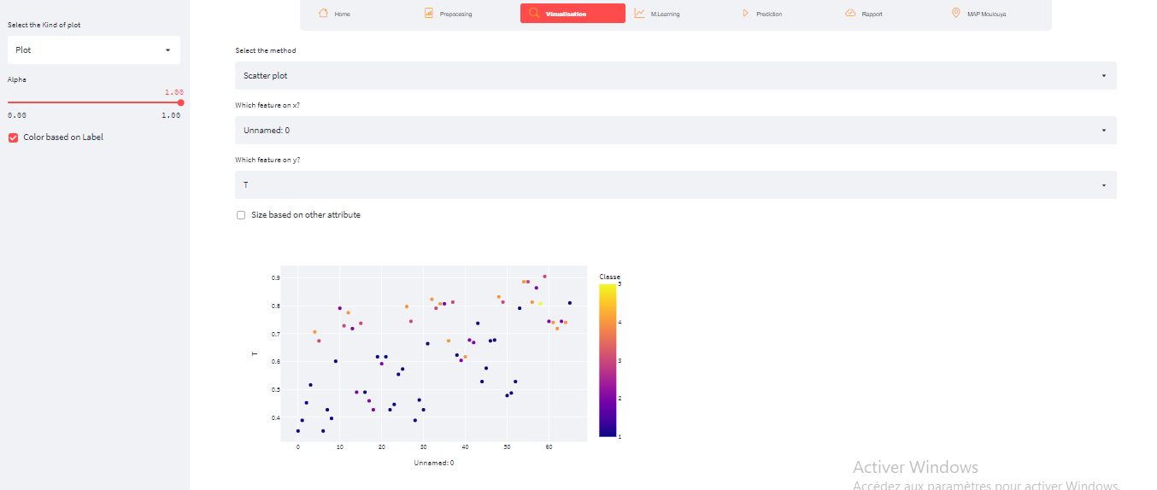
2-visualisation

Slide 38
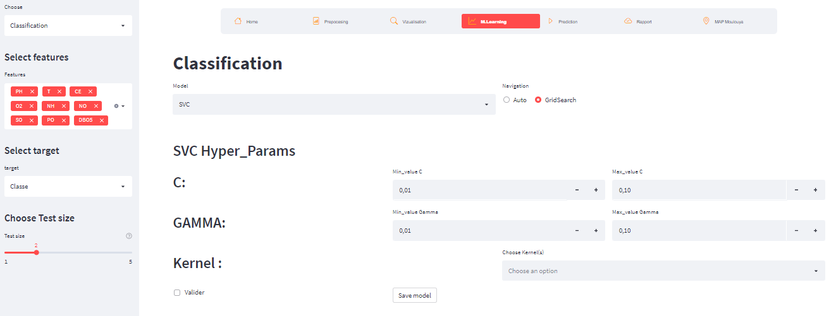
3-Machine learning
a - SVC

Slide 39
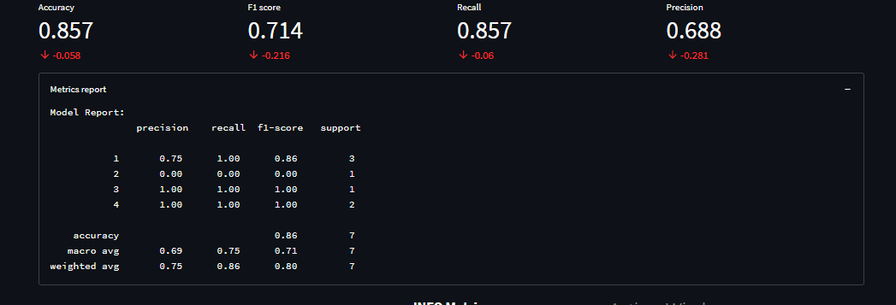

SVC Metrics

Slide 40

b - KNN

Slide 41


knn Metrics

Slide 42

c - Tree

Slide 43


tree Metrics

Slide 44

d - RandomForest

Slide 45


RandomForest Metrics

Slide 46

PREDICTION

Slide 47


Slide 48

Résultat de la prédiction

Slide 49
4. CONCLUSION GÉNÉRALE ET PERSPECTIVES
CONCLUSION GÉNÉRALE
L’application que nous avons développé est une généralisation des techniques de machine Learning,
Elle prend en compte le preprocessing, data visualisation, classification, prédiction
Ajustez les hyperparamètres pour obtenir de bon résultats.
49

Slide 50
Merci pour votre attention
Notes:
Ainsi mon exposé prend fin Merci pour votre attention.

